Slide 1


La guida giovani
2019/2020

Slide 2

Cos’è la Guida Giovani
La voce e l’impegno dai territori (giovani ed assistenti da tutta italia)
La proposta entusiasta di un cammino insieme, «uniti nelle diversità»;
Il modo che scegliamo per abbracciare ogni nostro gruppo giovani e, insieme, abbracciare i nostri territori
Uno strumento agile e sempre più pratico;

Slide 3
La Guida è uno Strumento
Parto dal GRUPPO
Guardo il territorio
Apro la guida
Programmazione

Slide 4
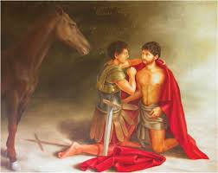
Le parole-chiavi
abitare
SGUARDO
Mt 25
31-46
sinodo
discepoli
-
missionari

Slide 5
ALLA TUA ALTEZZA
«Fissatolo lo amò»: lo sguardo di gesù è la sua prima azione, il primo passo verso l’altro;
Una questione di stile: non dobbiamo salvare il mondo, ma convertire il nostro «fare» nel quotidiano;
«tua» ci lascia liberi di sperimentare ogni direzione: da noi verso il prossimo e viceversa, da noi verso dio e viceversa, da noi verso noi stessi;
Non basta andare o parlare delle periferie: convertirci nello stile significa rendere quelle periferie il centro della nostra azione e programmazione associativa, pastorale, quotidiana;
L’imperativo rimane quello: si fa con quel che si ha, ma lo si fa per tutti ed insieme!

Slide 6
Novità ed attenzioni:
Struttura con indice;
4 sottomoduli;
Un brano del Vangelo; per ogni Modulo
Link;
Numero pagine.

Slide 7
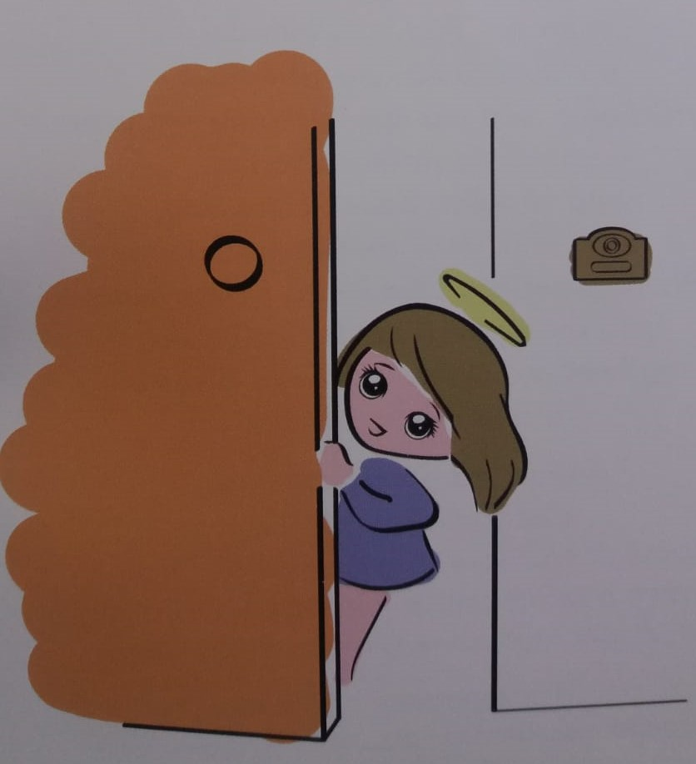

Slide 8
PAGINE SINODALI

Slide 9
Il nuovo portale
materialiguide.azionecattolica.it
dove trovate tantissimi altri materiali utili!

Slide 10

BUON CAMMINO!!!

